Slide 1

Restaurantreservierung
Alina, Alex, Lukas, Moumen und Yahya

Slide 2
Projekt Ziel
Entwicklung einer webbasierten Anwendung zur Tischreservierung
Ermöglicht Reservierungen unabhängig von Personalverfügbarkeit
Integration in bestehende IT-Infrastruktur des Restaurants
Sicherstellung von Effizienz, Benutzerfreundlichkeit und Skalierbarkeit

Slide 3
Projekt Vision
Intuitive, einfache Reservierung für Kunden
Entlastung des Personals durch automatisierte Abläufe
Modulares Systemdesign für zukünftige Erweiterungen (z. B. Zahlungssystem, mobile App)
Hohe Systemverfügbarkeit und stabile Performance

Slide 4
Qualitätsziele & Taktiken
Usability
Intuitive Oberfläche, Reservierung in < 10 Klicks
Klare Fehlermeldungen, responsive Design
Performance
Ladezeiten < 2 Sek., Caching, optimierte DB-Zugriffe
Asynchrone Verarbeitung bei Last
Sicherheit
TLS-Verschlüsselung
Rollenbasierte Zugriffssteuerung
Wartbarkeit
Modulares Design, Schichtenarchitektur
Versionskontrolle & saubere Code-Trennung

Slide 5
Bewertung der Architekturziele
Ziel | Beispiel | Wert | Risiko
Performance | Reservierung < 2 Sek. | Hoch | Mittel
Sicherheit | Daten verschlüsselt & geschützt | Hoch | Hoch
Usability | Einfache Bedienung auch für Laien | Hoch | Niedrig
Verfügbarkeit | Betrieb auch bei Serverausfall (Datenbankserver) | Hoch | Mittel
Wartbarkeit | Änderungen schnell & risikoarm umsetzbar | Hoch | Mittel

Slide 6
Architekturdesign & Umsetzung
Architekturstil
Client-Server-Modell
Schichtenarchitektur
Präsentationsschicht (HTML/CSS/JS)
Logikschicht (C#, ASP.NET Core)
Datenzugriffsschicht (SQL Server)
Technische Umsetzung & Taktiken
Entwicklungsprozess: Scrum mit Sprints, Reviews & Retros
TDD: Testgetriebene Entwicklung
CI/CD: Automatisiertes Testen & Deployment
Monitoring: Leistungs- und Fehlerüberwachung
Datenbank: Indizes, ACID-Transaktionen, relationale Struktur

Slide 7
Architekturdesign – Web API
Schichtenarchitektur
Model: Repräsentiert die Datenstruktur
Service: Geschäftslogik
Controller: Verarbeitet HTTP-Anfragen und ruft Services auf

Slide 8
Angewandte Design Patterns
Web API
Dependency Injection
Middleware Pattern
Factory Pattern

Slide 9
Tech Stack
Frontend: React.js + Tailwind CSS
Backend: C# mit ASP.NET Core Web API & EF Core
API-Dokumentation: Swagger
Datenbank: MariaDB (relationale SQL-Datenbank)
DevOps: GitHub (Versionierung & CI/CD mit GitHub Actions)
Tools: Visual Studio 2022 (und VS Code), Jira (Projektmanagement)

Slide 10
Qualitätssicherung
Unit Tests zur Validierung einzelner Komponenten
Benutzung einer In-Memory Datenbank durch Mocking-Techniken
Etwa bei: Authentifizierungs-Service, Reservierungs-Service
Integration Tests zur Validierung des Gesamtsystems
Testen des Systems unter Realbedingungen mit Anfragen an MariaDB-Datenbanksystem
Etwa bei: Validierung der Datenbankverfügbarkeit
Frontend – Tests werden derzeit manuell ausgeführt

Slide 11
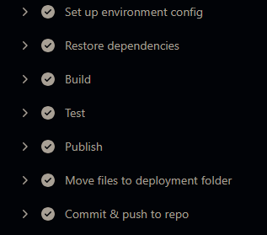
CI/CD Setup
Commits auf main-Branch starten CI/CD-Pipeline
Erstellen von .NET-Environment
Herunterladen von Abhängigkeiten
Bauen des Backends
Unit- & Integrationstests
Buildartefakte erzeugen
Buildartefakte in Github-Repo ablegen
Ca. 30-40 Sekunden Laufzeit

Slide 12
Live Demo
Backend starten
Frontend starten
Lets Go ☺

Slide 13
Projektmanagementstatistiken Workflow der Teammitgleider
Teammitglied | Arbeitsstunden | Hauptbeitrag
Alina | 55,2 (h,min) | Frontend-Entwicklung und Dokumentation
Alex | 52 (h,min) | Backend-Entwicklung & CI/CD
Lukas | 37,45 (h,min) | Backend-Entwicklung & Testing
Moumen | 48 (h,min) | Datenbank & Frontend-Entwicklung
Yahya | 29,45 (h,min) | Frontend-Entwicklung & Projektmanagement

Slide 14
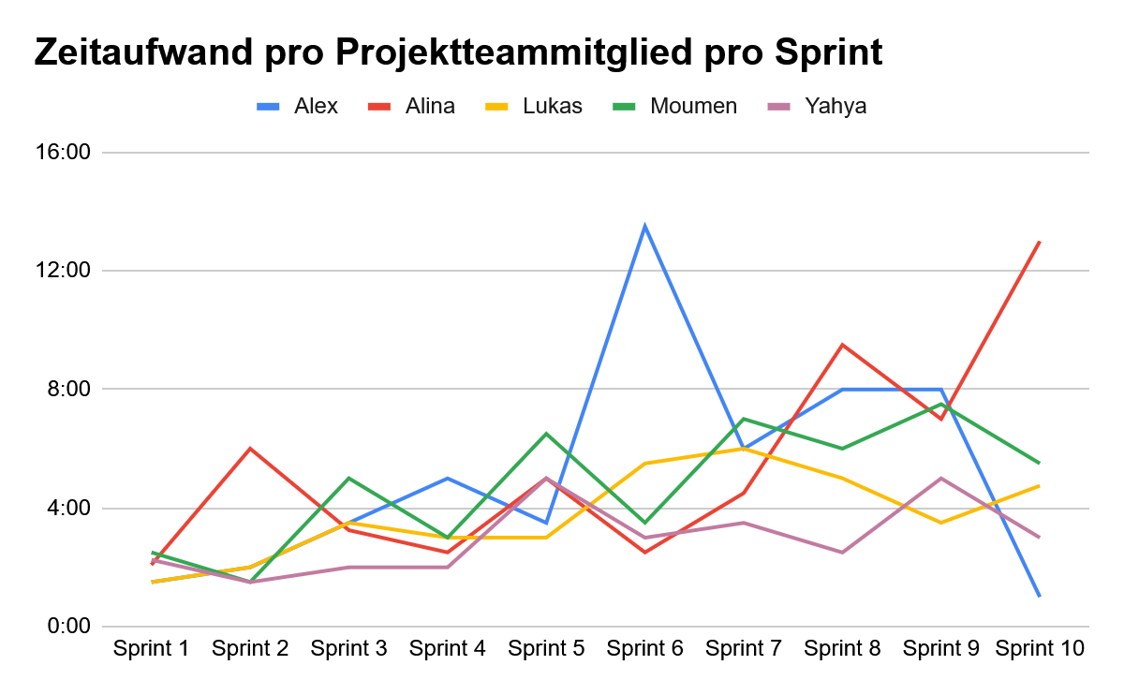
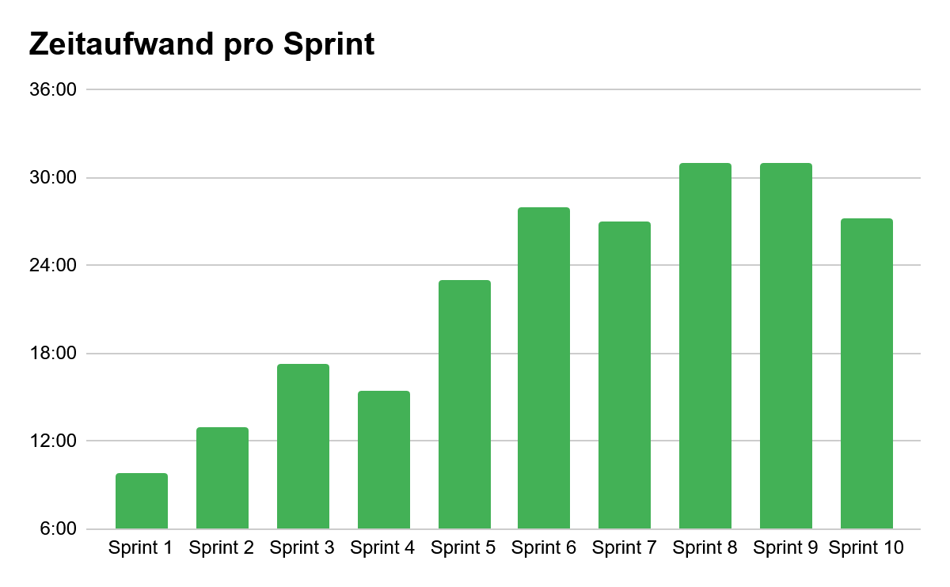
Projektmanagementstatistiken nach Sprints
Danke Jonas ☺

Slide 15
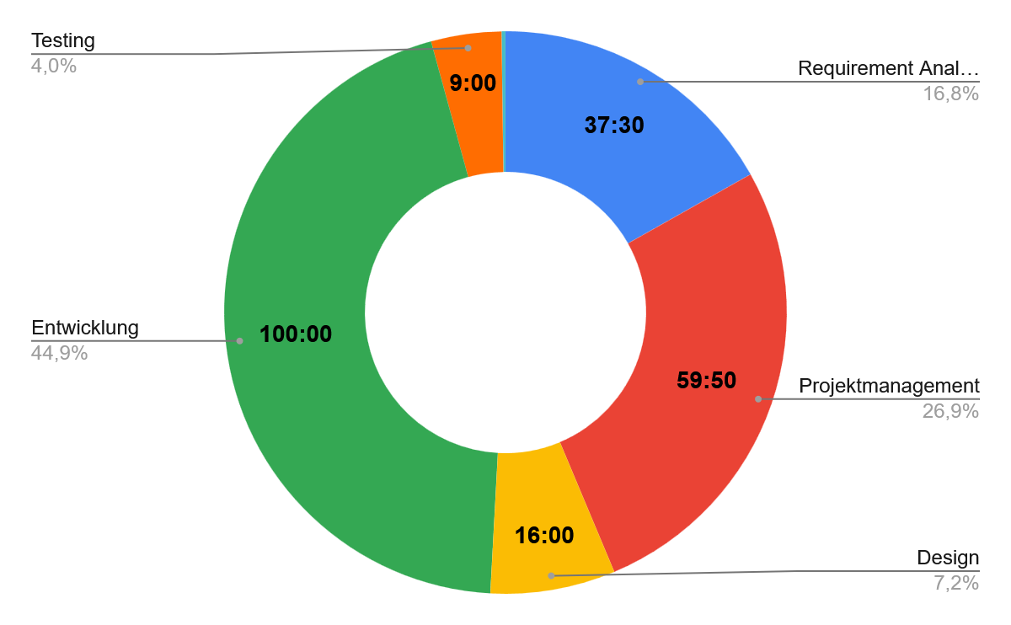
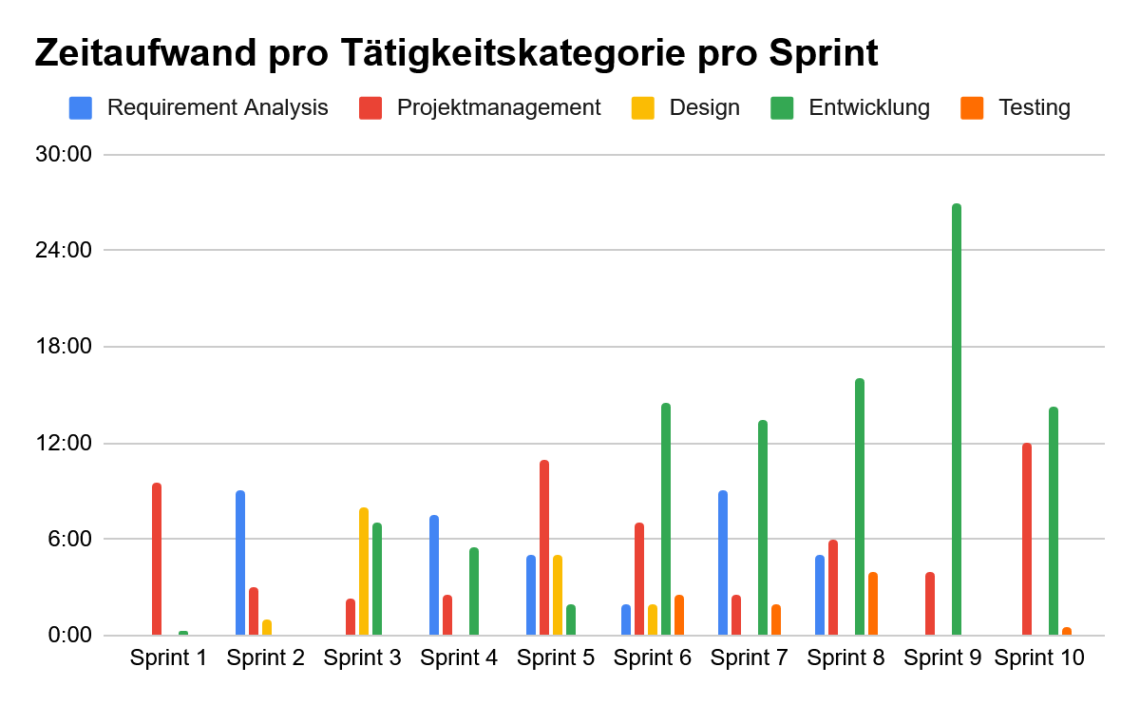
Projektmanagementstatistiken nach Aufgaben
Danke Jonas ☺

Slide 16
Was haben wir gelernt
Teamarbeit & Kommunikation
Offene, produktive Zusammenarbeit im Team
Konstruktives Feedback, faire Aufgabenverteilung
Verbesserungspotenzial bei Kommunikation & Absprachen
Gemeinsame Verantwortung für Fortschritt & Qualität
Projektmanagement
Scrum mit Retrospektiven & klarer Rollenverteilung
Aufgabenplanung & Sprints strukturiert umgesetzt
Zeitmanagement lernen: Uni & Projekt besser koordinieren
Präsentationen und Dokus frühzeitig vorbereiten
Technische Learnings
Umgang mit C#, ASP.NET, SQL, GitHub, HTML/CSS/JS
Wichtig: Tech Stack frühzeitig festlegen
GitHub-Ordnung (Struktur, Naming Conventions) optimieren
Best Practices in Code & Dokumentation beachten

Slide 17
Was nehmen wir für zukünftige Projekte mit
Was wir besser machen wollen
Klare Kommunikation & Abstimmungen fest einplanen
GitHub konsistenter & übersichtlicher gestalten
Zeitpuffer für unvorhergesehene Belastungen einbauen
Struktur & Dokumentation von Anfang an mitdenken
Kompetenzen, die wir gestärkt haben
Teamfähigkeit & Eigenverantwortung
Technisches Verständnis und Problemlösungsstrategien
Anwendung moderner Entwicklungsmethoden (Scrum, CI/CD)
Zielorientiertes Arbeiten unter Zeitdruck

Slide 18
Vielen Dank für eure Aufmerksamkeit!

Slide 19
Tailwind css
className="w-full px-2 border rounded"
className="text-black hover:text-[#f5f1e9]"

